Slide 1

FÓRMULAS LOCALES

Slide 2
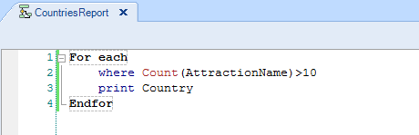
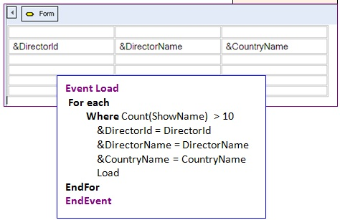
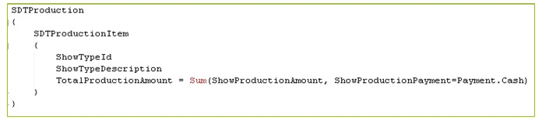
FÓRMULAS LOCALES
Notes:
Una fórmula local es una fórmula que declaramos como instrucción puntual, dentro de determinado código, como ser en el source de un procedimiento, en un evento de un web panel, etc.
La misma solamente se conoce en el objeto donde fue definida.
Veamos algunos ejemplos de uso.

Slide 3
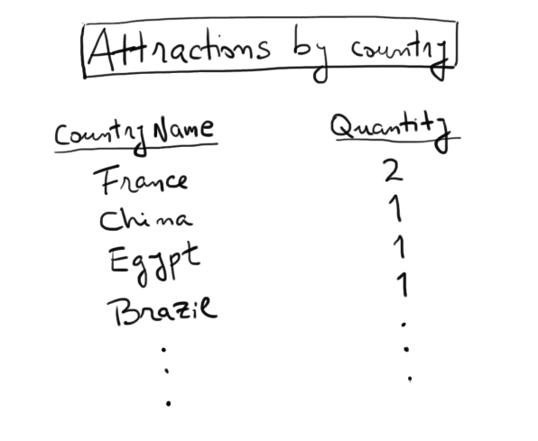
Solicitud: Listado de países con sus cantidades de atracciones
FÓRMULAS LOCALES
Notes:
Supongamos que la agencia de viajes nos solicita un listado que muestre todos los nombres de países y para cada país, la cantidad de atracciones turísticas que ofrece.

Slide 4
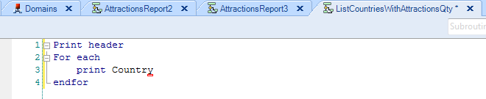
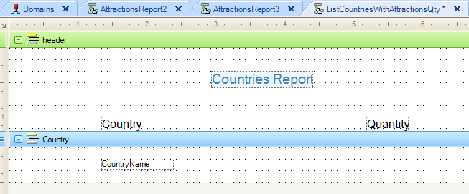
Creamos un procedimiento para resolver el pedido
FÓRMULAS LOCALES
Notes:
Para resolver esta solicitud, creamos un objeto procedimiento y le damos el nombre: ListCountriesWithAttractionsQty. Quedamos posicionados en el source del procedimiento y lo primero que vamos a tener que hacer es imprimir un cabezal, así que escribimos la instrucción: print header
Vamos a la sección layout para definir el printblock de nombre “header” y al printblock que se nos ofrece por defecto, le asignamos dicho nombre.
Arrastramos desde la toolbox un control Text block al printblock, digitamos en la propiedad text del textblock: “Countries Report”…. y modificamos el tamaño de su fuente de letra, el color de la fuente y el color de fondo.
Vamos a agregar al printblock otro texto: “Country” y le definimos tamaño de fuente: 12. Copiamos este textblock y lo pegamos para ganar tiempo y solamente modificamos la propiedad text del nuevo textblock a: “Quantity”
Volvamos al source para seguir implementando el reporte.
A continuación de la instrucción que imprime el cabezal, debemos escribir un comando For each, para acceder a la tabla que almacena los países y mostrarlos.
Dentro del For each escribimos: print Country con el objetivo de mostrar en dicho printblock al atributo CountryName.
Vamos al layout e insertamos 1 nuevo printblock, lo nombramos Country y dentro agregamos al atributo CountryName. Movemos al atributo para que los nombres de países se impriman debajo del título Country.
Volvemos al source. El For each así definido, navega toda la tabla de países y muestra el nombre de cada país consultado. Solamente nos está faltando resolver el requisito de que para cada país se imprima la cantidad de atracciones que tiene. ¿Cómo podremos implementar esto?
Calcularemos la cuenta con una fórmula local y mostraremos el resultado.

Slide 5
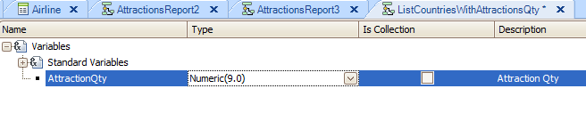
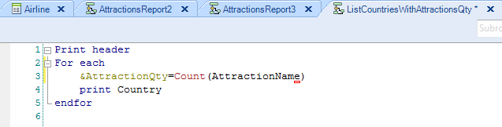
Definimos una fórmula local
Tabla navegada por la fórmula: ATRACTION
Tabla base del For Each: COUNTRY
INTERSECCIÓN: CountryId
Filtro implícito
FÓRMULAS LOCALES
Notes:
Definimos una variable, para asignarle a la misma el resultado que devuelva una fórmula Count y luego mostraremos la variable en el printblock. La creamos, con nombre AttractionQty, de tipo Numeric(9).
En el source y dentro del For each, justo antes de imprimir, incluimos a la variable: &AttractionQty, a la cual le asignamos el resultado que devuelva una fórmula Count.
Dentro del par de paréntesis debemos incluir un atributo de la tabla ATTRACTION, dado que queremos contar atracciones.
Vamos a analizar este código y cómo funciona. Las fórmulas, determinan la tabla a navegar, por el o los atributos referenciados dentro del paréntesis.
En este caso hemos incluido al atributo AttractionName, porque pretendíamos contar atracciones y GeneXus lo entiende exactamente así.
Si la fórmula no estuviera dentro de un For each ni en un contexto en el cual ya se está en una navegación, se contarían todas las atracciones.
Pero como la fórmula está definida dentro de un comando For each, luego de determinada la tabla que navega la fórmula, GeneXus analiza si encuentra relación entre la tabla base del For each y la tabla navegada por la fórmula.
Vemos que en este caso hay un atributo en común entre las 2 navegaciones (CountryId), así que para cada país que el For each navega, se cuentan sus atracciones.
Es como definir en la fórmula, la condición de filtro explícita: CountryId = CountryId, pero no es necesario escribirla porque GeneXus aplica este filtro automáticamente al contar.
Como hemos visto, para determinar la tabla a ser navegada por la fórmula, no se tuvieron en cuenta los atributos referenciados en el For each sino solamente los incluidos en la definición de la fórmula. Y de igual manera, para determinar la tabla a ser navegada por el For each, no se tuvieron en cuenta los atributos referenciados en la fórmula, sino solamente los usados en el For each.

Slide 6
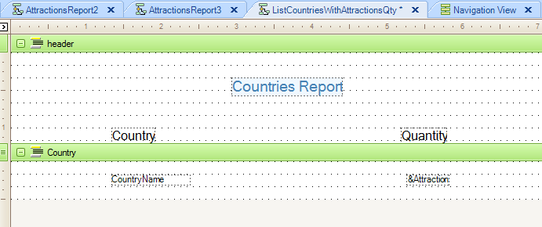
Agregamos la variable calculada por la fórmula en el Layout
FÓRMULAS LOCALES
Notes:
Ahora solamente nos resta agregar la variable &AttractionQty al printblock Country para que inmediatamente después de tener la cuenta en la variable, mostremos al lado del nombre del país, su cantidad de atracciones.
La agregamos y la alineamos con respecto a su título.
No debemos olvidar configurar las propiedades del reporte, para emitirlo en ambiente web y formato PDF.
Grabamos y lo ejecutamos

Slide 7
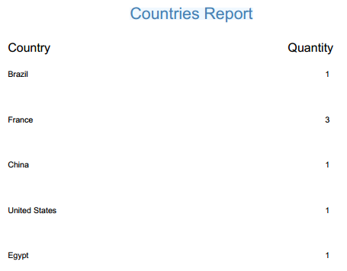

Resultado
FÓRMULAS LOCALES
Notes:
De esta manera hemos resuelto el requisito que nos solicitaron.

Slide 8
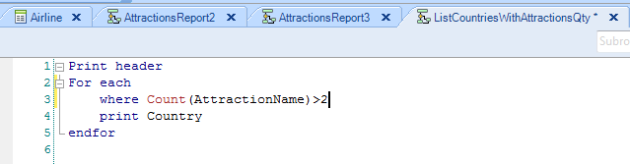
Otro uso de fórmula local
Requisito: listar todos los países que tienen más de 2 atracciones para visitar
FÓRMULAS LOCALES
Notes:
Supongamos que ahora nos piden que listemos todos los países que tienen más de 2 atracciones para visitar.
Salvamos el procedimiento con otro nombre (“ListCountriesWithMoreThan2Attractions”) y vamos a agregarle un where al For each.
Dado que la condición que nos solicitaron, es listar los países que tengan más de 2 atracciones turísticas, en lugar de asignar el resultado de la fórmula Count a una variable y usar la variable en la condición de filtro, resolvemos el requisito incluyendo a la fórmula directamente en la condición.
Dado que este procedimiento fue grabado a partir de otro, tiene las propiedades y regla necesarias configuradas para imprimirlo como PDF. Así que lo ejecutamos y vemos el resultado.

Slide 9
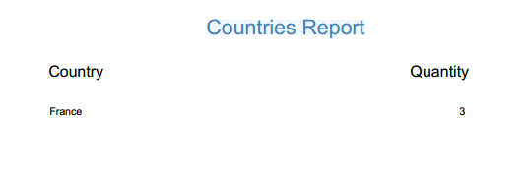
Ejecución del listado que muestra los países con más de 2 atracciones
FÓRMULAS LOCALES
Notes:
Hemos visto así, como utilizar fórmulas locales en el código, para obtener cálculos fácilmente.

